Slide 1

Bài 7: Tiết 24: Ứng phó với
tâm lý căng thẳng

Slide 2


LUYỆN TẬP

Slide 3


Tình huống gây căng thẳng là những tình huống tác động và gây ra những ảnh hưởng tiêu cực…
1. Tình huống gây căng thẳng và biểu hiện của cơ thể khi bị căng thẳng.
- Một số tình huống gây căng thẳng: bị bạn bè xa lánh, bố mẹ áp đặt…
- Biểu hiện: mệt mỏi, chán nản, thiếu tập trung…
a, Nguyên nhân: Khách quan: áp lực học tập, công việc, sự kì vọng…
Chủ quan: Tâm lí không ổn định, tự ti, thể chất yếu…
2. Nguyên nhân và ảnh hưởng của căng thẳng
b, Ảnh hưởng: khi vượt ngưỡng chịu đựng con người cảm thấy mệt mỏi, mất niềm tin…
- Thư giãn và giải trí…
- Chia sẻ và tìm kiếm sự giúp đỡ…
- Suy nghĩ tích cực…
- Lập kế hoạch khoa học…
- Sinh hoạt một cách khoa học..
- Tìm sự trợ giúp của chuyên gia…
3. Cách ứng phó với căng thẳng.

Slide 4
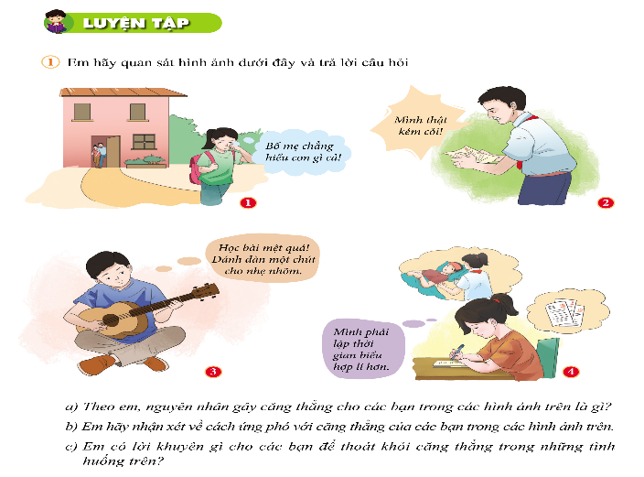
BÀI TẬP 1

Slide 5

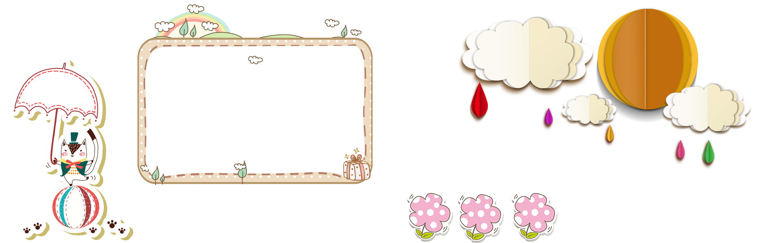


TRÒ CHƠI: TẬP LÀM CHUYÊN GIA
Bạn cần phải làm gì để vượt qua những tình huống được nêu trong Bài tập 3. ( mỗi bạn sẽ nêu cách ứng phó cho 1-2 tình huống)

Slide 6



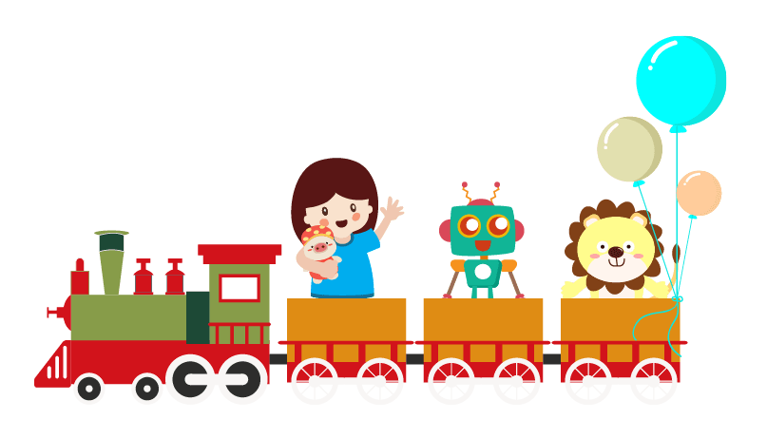
VẬN DỤNG

Slide 7



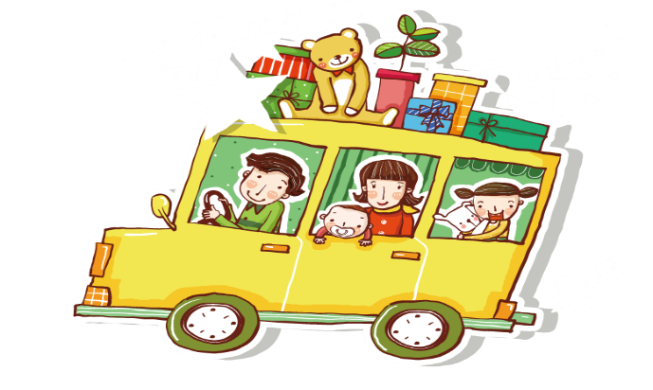
HOẠT ĐỘNG DỰ ÁN
1, Em hãy cùng bạn thiết kế một cuốn sổ tay hướng dẫn thực hiện các trò chơi lành mạnh có tác dụng giảm áp lực, căng thẳng trong học tập.
2. Em hãy quay một video ghi lại quá trình thực hiện một hoạt động thể thao hoặc giải trí phù hợp có tác dụng giảm căng thẳng và chia sẻ lợi ích của hoạt động đó với các bạn trong lớp.

Slide 8

TẠM BIỆT
CHÚC CÁC EM HỌC TỐT

